Slide 1



PROJET DE STAGE
Conception et Réalisation d’un outil informatique
pour la gestion des stages.
Génie Minéral
Réalisé par : EL QACIMI Fatima Ezzahrae
EL HELYMY Amina
Soutenu le 05/11/2024
Année universitaire : 2024/2025
Notes:
AMINA : Messieurs les membres du jury, chers professeurs, nous sommes honorés de vous présenter notre projet : une application de gestion des stages, développée en Visual Basic. Conçue pour répondre au besoin croissant d’efficacité dans la gestion des stages, cette application propose un outil intuitif pour organiser, suivre et archiver les informations essentielles.
Aujourd’hui, nous vous dévoilerons les étapes majeures du projet, nos choix techniques et les améliorations apportées. Nous vous remercions sincèrement pour votre attention et nous sommes ravis de partager avec vous le fruit de notre engagement.

Slide 2

PLAN
I
II
III
Contexte général
Architecture de projet
Conception et Réalisation
Génie Minéral
1
Modèle conceptuel de données
1
Organisme d’accueil
1
Étapes de réalisations
2
Modèle Logique de données
2
Problématique
3
Modèle physique de données
2
Outils utilisés
IV
3
Objectifs
4
Démonstration
Conclusion
Et
Perspectives
2

Slide 3


Contexte général

Slide 4



2
3
4
Conception et réalisation d’un outil informatique
pour la gestion des stages
1
Contexte général
1-Organisme d’accueil
2- Problématique
3- Objectifs
Service informatique
Office chérifien de phosphate
L’OCP, est le leader mondial soutenant l’agriculture durables et contribue au développement économique et social du Maroc
¾ des réserves mondiales de phosphates
6,9 milliards de dollars CA à l’export
Administration/Social
Traitement
9 filiales
Extraction
Assure la gestion du matériel, des logiciels, et la formations des utilisateurs
4
Notes:
FAAAATIMA ZAHRAE
1-contexte generale:interface 1
Notre stage s'est déroulé entre le .25/5/2024. 15/6/2024.. au sein de l'office chérifien de phosphate qui est . est un acteur mondial majeur dans le domaine des phosphates, contribuant à la durabilité agricole et au développement du Maroc.
interface2
les chiffres suivant montre l'importance et la valeuR de cette entreprises : 3/4 des réserves mondiales de phostaphes avec un chiffre d'affaires de 69 millions de dollars.IL dispose nottamment sur 9 fillials dont phsbocraa
Interface 3
qui dispose sur 3 grande divisions: extraction traitement enfin administration, est une structure regroupent les services d’achats ;medicale;sociale;juridique;administration;finance;ils contient ainsi le service informatique; avec lequel ona a eu locasion de colaborer.
Amina Interface 4 (Problèmatique)
Une entreprise telle que Phosboucraa accueille chaque année un nombre varié de stagiaires provenant d'établissements divers. Ce grand afflux représente un défi majeur pour l'entreprise, notamment en ce qui concerne la gestion et l'affectation de chaque stagiaire ou groupe de stagiaires aux différents encadrants. Comment alors gérer efficacement cette opération complexe ?
Fatima zahra
2- Repponse a question amina: pour cela nous allons développer une application en Visual Basic simple à utiliser visant à automatiser et optimiser la gestion des stages.

Slide 5




2
3
4
Conception et réalisation d’un outil informatique
pour la gestion des stages
1
Contexte général
?
1-Organisme d’accueil
2- Problématique
3- Objectifs
Comment gérer cette opération ?
Outil informatique (Application VB)
2.300 employés
Stagiaires
5
Notes:
Fatima zahra
2- Repponse a question amina: pour cela nous allons développer une application en Visual Basic simple à utiliser visant à automatiser et optimiser la gestion des stages.
Cette application a pour objectifs principaux

Slide 6
2
3
Conception et réalisation d’un outil informatique
pour la gestion des stages
Contexte général
1
4
1-Organisme d’accueil
2- Problématique
3- Objectifs
Organisation informations stagiaires
Simplification tâches administratives
Suivi et traçabilité améliorés
Optimisation communication parties
Accès facile informations stages
Gain de temps qualité
6
Notes:
AMINA: Pour vous donner une vision claire de notre démarche, nous allons maintenant présenter l'architecture de notre projet. Celle-ci se décline en plusieurs étapes clés-analyser le besoins - conception de l'architecture Conception de l’interface utilisateur Développement de la base de données - Développement des fonctionnalités en VB- et la fin la phase de tests et débogage

Slide 7

Architecture de projet

Slide 8






1
2
3
4
Conception et réalisation d’un outil informatique
pour la gestion des stages
Architecture de projet
1- étapes de réalisations
3- Outils utilisés
Analyser des besoins
Conception de l’architecture
Conception de l’interface utilisateur (UI)
Développement de la base de données
Développement des fonctionnalités en VB
Tests et débogage
8
Notes:
FAATAIMA : Pour construire une solution complète, notre projet s’appuie sur une architecture bien structurée. Nous avons utilisé Visual Basic pour développer une interface utilisateur intuitive, facilitant ainsi la gestion des stages,SQL Server pour gérer la base de données et PowerAMC pour modéliser les données

Slide 9



1
2
3
4
Conception et réalisation d’un outil informatique
pour la gestion des stages
Architecture de projet
1- Etapes de réalisations
3- Outils utilisés
10

Slide 10

Conception et Réalisation
Notes:
Après avoir défini les objectifs et les fonctionnalités principales de notre application, nous avons entamé la phase de conception, en commençant par la modélisation des données. Pour cela, nous avons élaboré un Modèle Conceptuel de Données

Slide 11
1
2
4
Conception et réalisation d’un outil informatique
pour la gestion des stages
3
Conception et réalisation
1-MCD
3-MLD/MPD
3- Présentation de l’application
12
Notes:
FATIMA ZAHRA
TABLE STGAIARE / GENRE : Chaque Stagiaire doit être associé à un seul Genre, mais un Genre peut être associé à plusieurs Stagiaires.
TABLE STGAIARE / FILIERE : Chaque Stagiaire doit être associé à une seule Filière, mais une Filière peut inclure aucun ou plusieurs Stagiaires.
TABLE STGAIARE / ETABLISSEMENT : Chaque Stagiaire doit être inscrit dans un seul Établissement, mais un Établissement peut accueillir plusieurs Stagiaires.
TABLE STGAIARE /STAGE :Un Stage doit être associé à un seul Stagiaire, mais un Stagiaire peut inclure plusieurs Stage.
TABLE ENCADRANT / STAGE :Chaque Encadrant peut encadrer plusieurs Stages, mais chaque Stage ne peut être supervisé que par un seul Encadrant.
TABLE ENCADRANT / DEPARTEMENT: Un Encadrant travaille dans un seul Département, mais un Département peut avoir plusieurs Encadrants.
TABLE UTILISATEUR / ROLE :Un Utilisateur peut se voir attribuer un rôle défini par l’entité Rôle, et chaque rôle peut être attribué à plusieurs Utilisateurs
TABLE UTILISATEUR / Encadrant : Chaque Encadrant possède un compte Utilisateur mais un Utilisateur ne peut avoir qu'un seul Encadrant
TABLE UTILISATEUR / STAGIAIRE :Chaque Stagiaire possède un compte Utilisateur, mais un Utilisateur ne peut avoir qu'un seul Stagiaire

Slide 12
1
2
4
Conception et réalisation d’un outil informatique
pour la gestion des stages
3
Conception et réalisation
1-MCD
2-MLD/MPD
3- Présentation de l’application
MPD
MLD
13
Notes:
AMINA : Le MLD traduit ces entités en tables pour la base de données :les Relations entre les tables grâce aux clés étrangères (par exemple, id_stagiaire dans Stage, id_encadrant dans Stage et ainsi de suit …).Et les contraintes pour assurer que les liens entre les tables sont respectés.
Dans le MPD: Chaque table inclut des clés primaires et étrangères pour maintenir les relations et assurer l’intégrité des données.

Slide 13
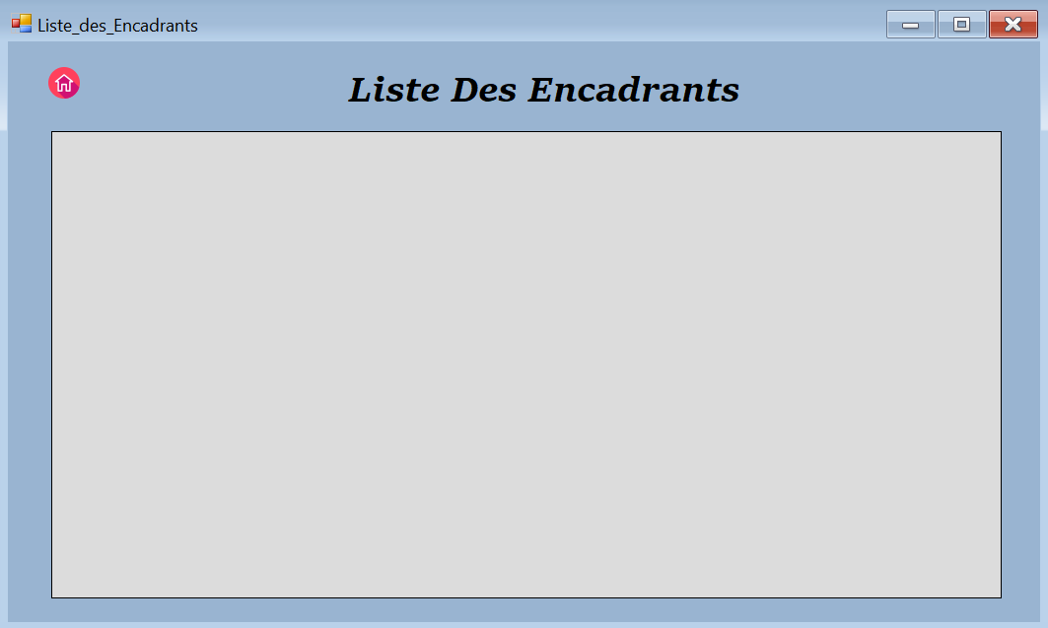
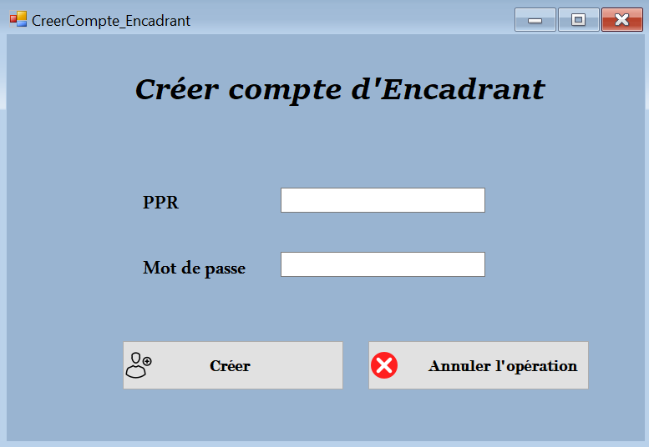
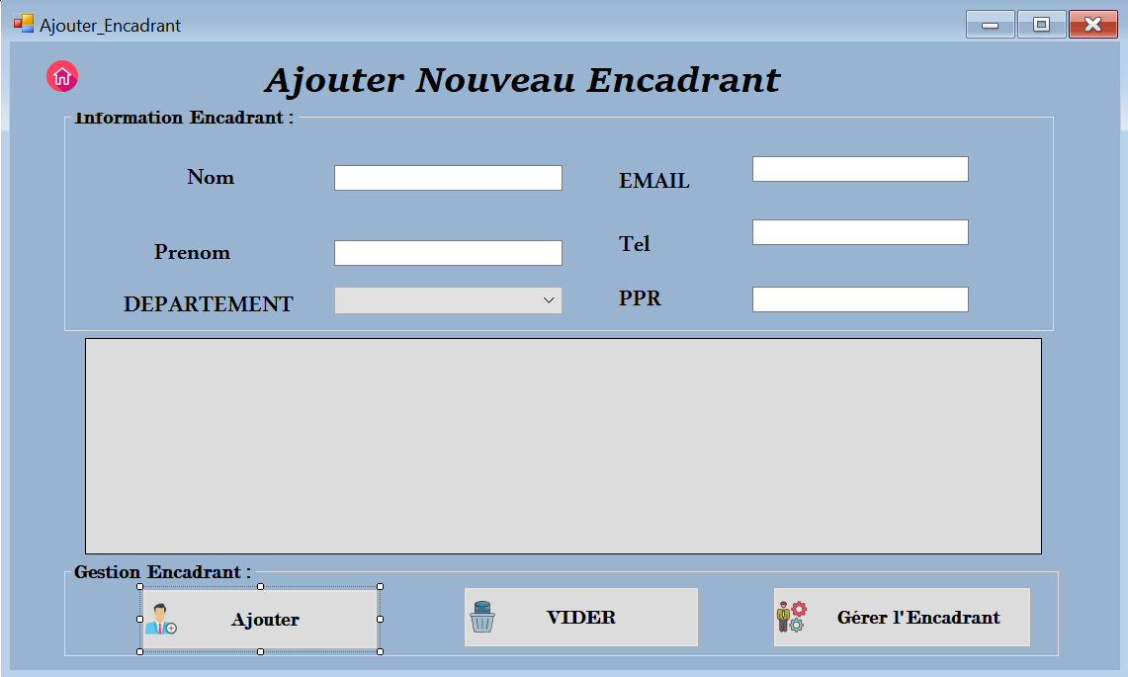
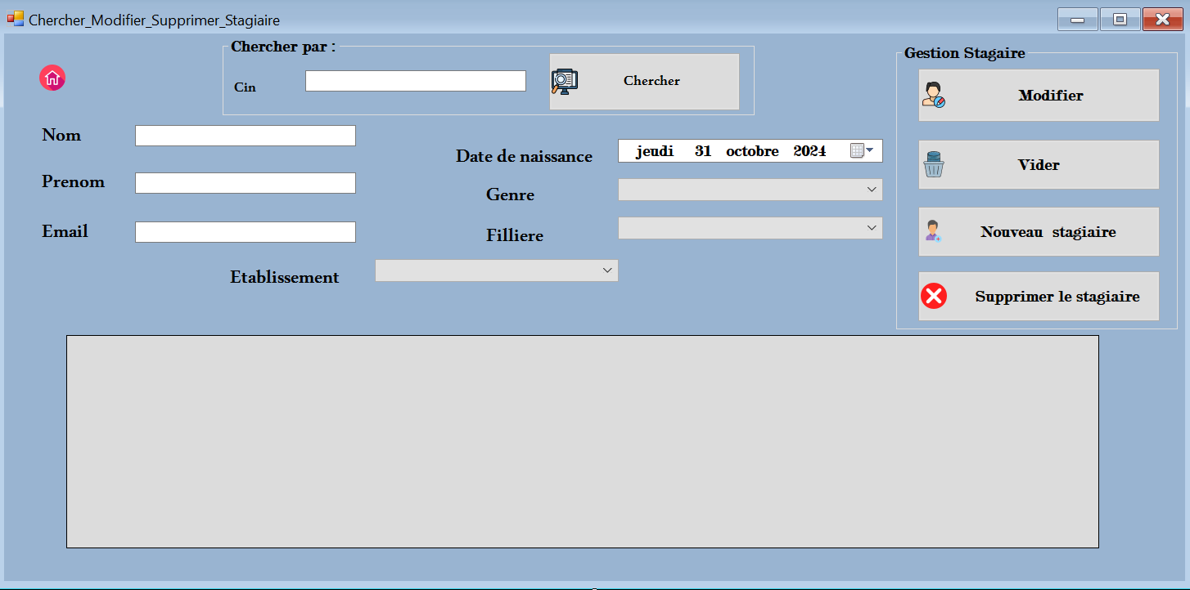
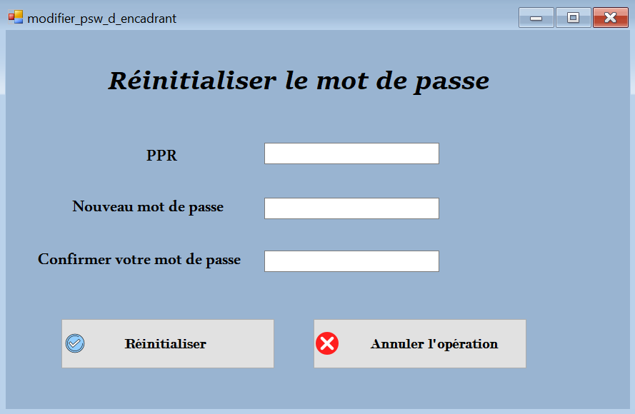
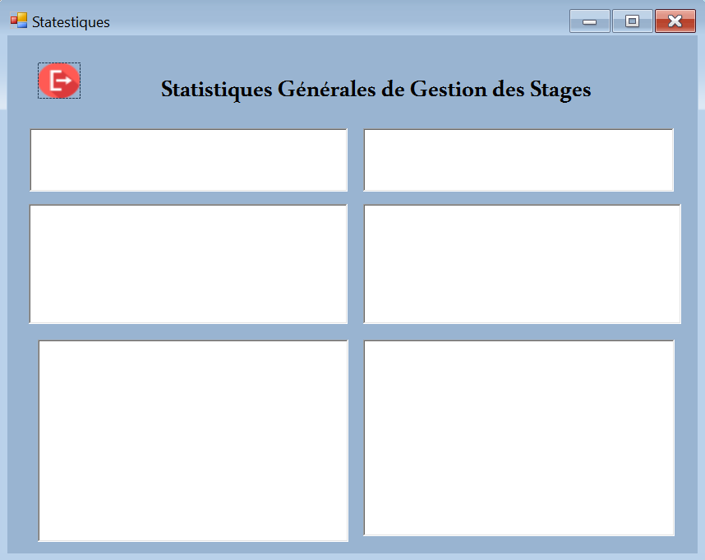
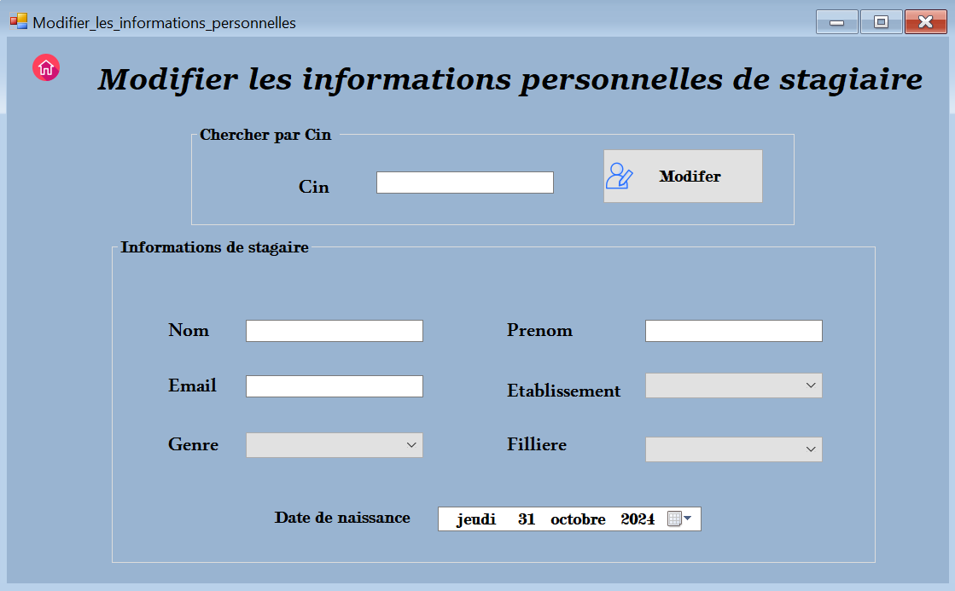
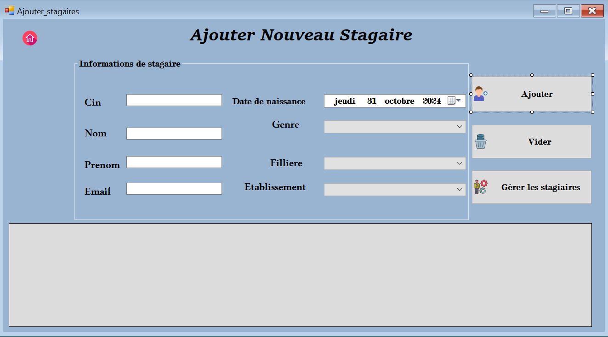
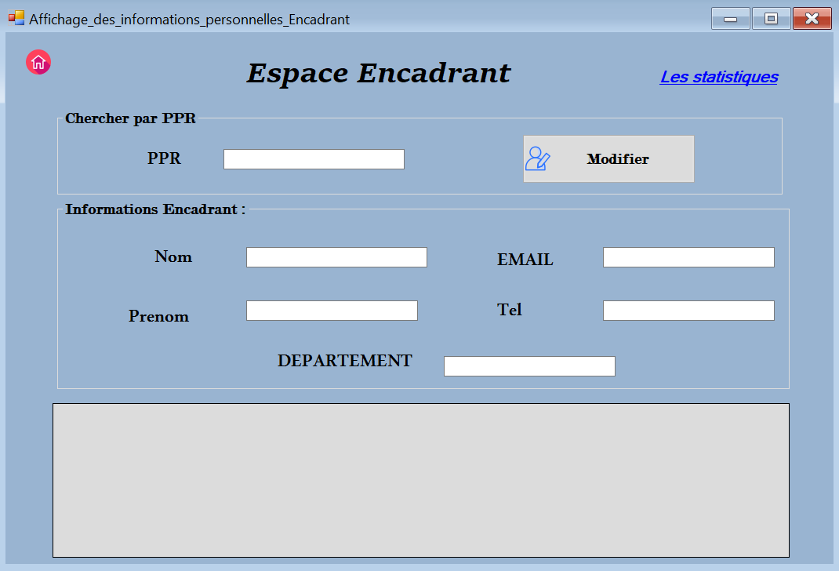
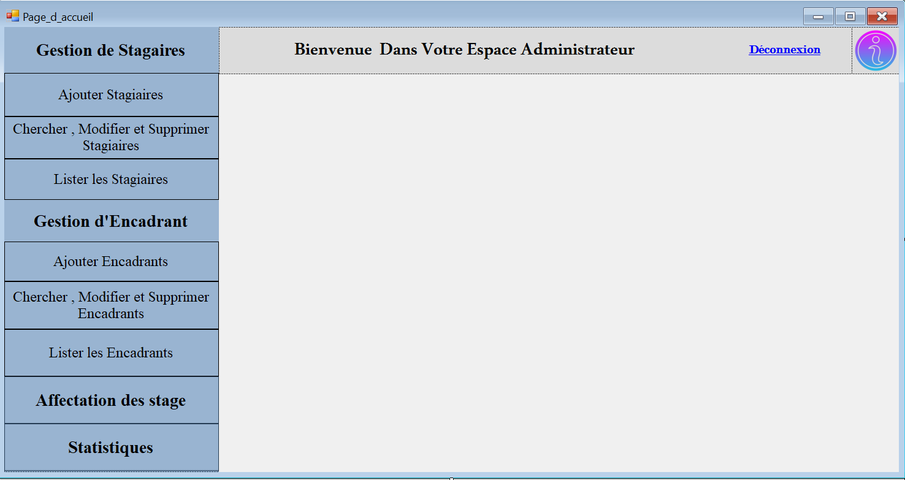
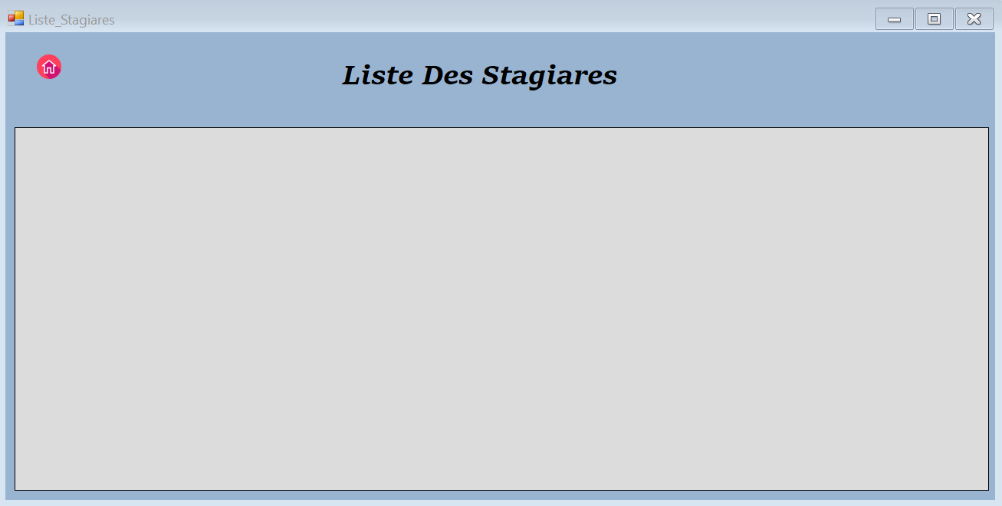
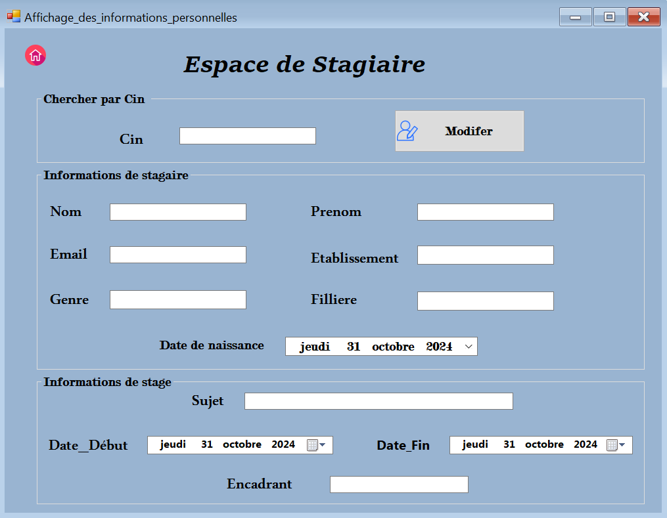
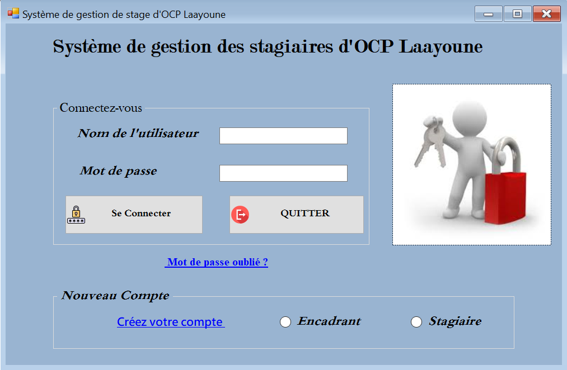
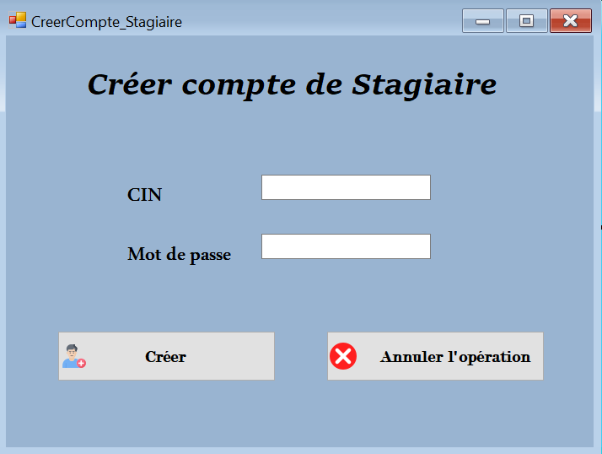
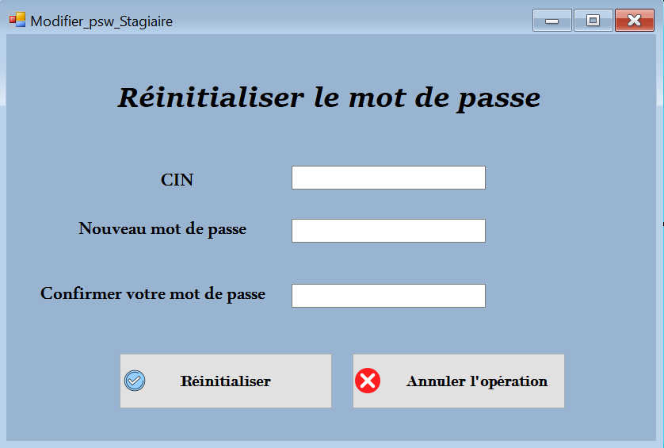
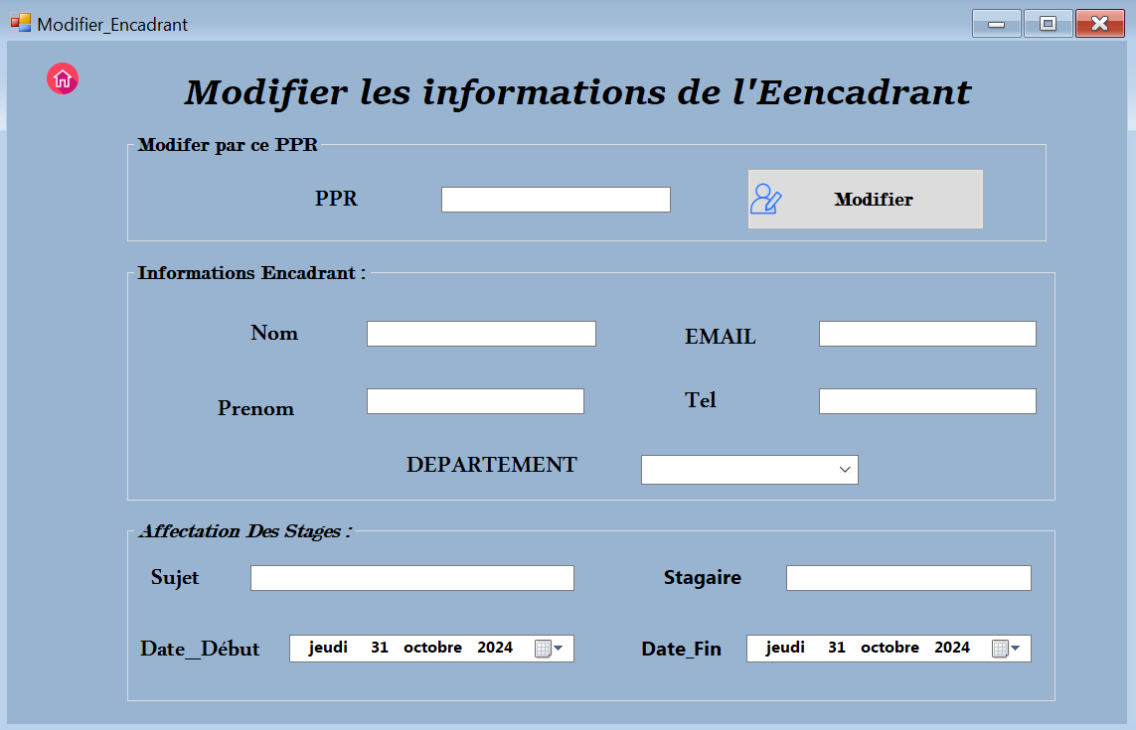
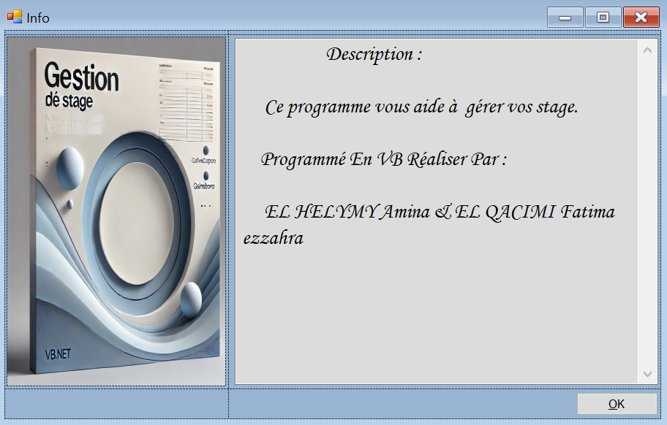
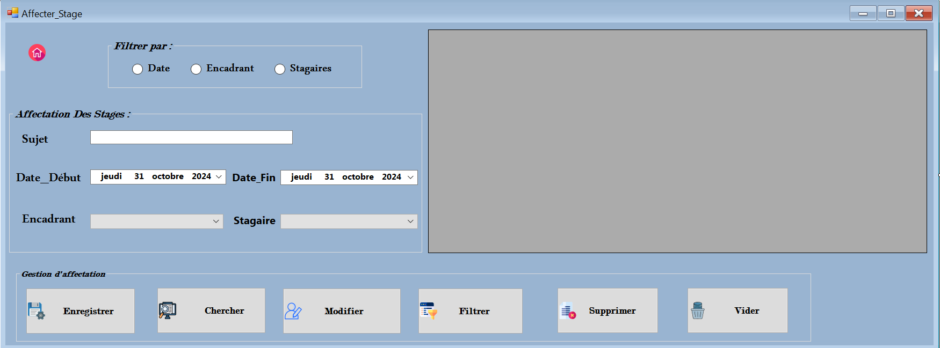
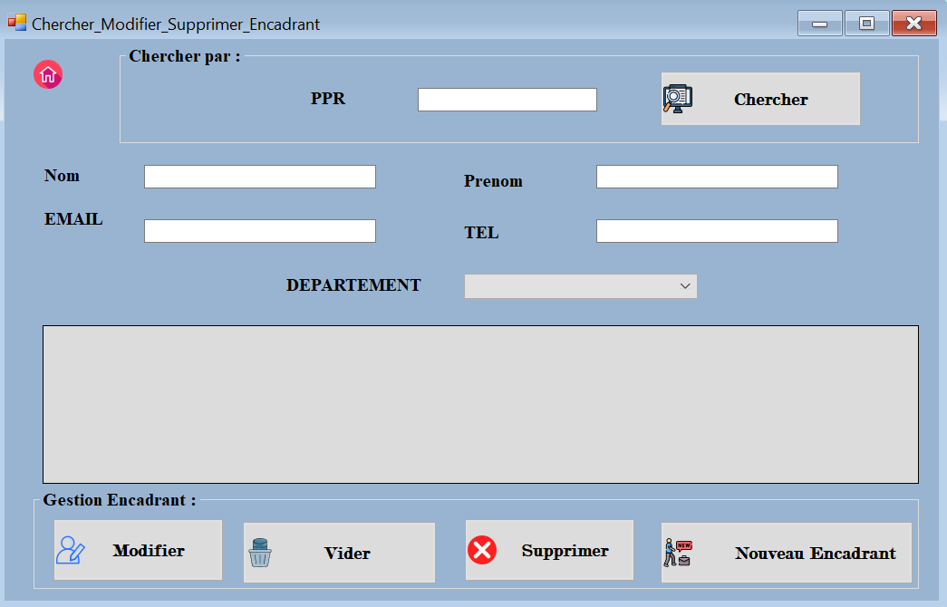
1
2
4
Conception et réalisation d’un outil informatique
pour la gestion des stages
3
Conception et réalisation
1-MCD
2-MLD/MPD
3- Présentation de l’application
Interface se connecter
Interface Liste des Stagiaires
Interface Modifier les informations personnelles de Stagiaire
Interface Affectation de Stage
Interface Rénitialiser le Mot de passe de Stagiaire
Interface Informations
Interface Ajouter Stagiaire
Interface Chercher , Modifier et Supprimer Encadrant
Interface Modifier les informations d’Encadrant
Interface Créer Compte de Stagiaire
Interface Ajouter Encadrant
Interface Chercher , Modifier et Supprimer Stagiaire
Interface Statistiques
Interface Affichage des informations de Stagiaire
Interface Rénitialiser le Mot de passe d’Encadrant
Interface Créer Compte d’Encadrant
Interface Menu
Interface Afficher les informations d’Encadrant
Interface Liste des Encadrants
Démonstration
14
Notes:
Interface Se Connecter : Dans ceste interface il y a 3 cas au Utilisateur ; La 1er quand l’utilisateur a un compet , il peut remplir les champs et se connecter La deuxieme cas : quand l’utilisateur est oublier leur mot de passe , il peut cliquer sur « mot de passe oublier » .
Et le derniere cas : l’utilisateur s’il n’a pas de compte , peut choisir son role parmi Encadrant ou stagiaire.
_L'interface du menu est accessible uniquement par l'administrateur, qui peut effectuer tous les choix disponibles sur cette page_
"L'interface du affectation du stage : est accessible uniquement par l'administrateur, qui peut Affecter un stage à un stagiaire , Recherche un stage ,et Met à jour les détails du stage .

Slide 14


1
2
3
4
Conclusion et perspectives
Conception et réalisation d’un outil informatique
pour la gestion des stages
Perspectives
CONCLUSION
Intégration de la gestion des évaluations
Rapports et statistiques avancées
Planification automatique
la création d’un outil informatique simple à utiliser pour la gestion des stage
Exploitation des connaissances et des requis théorique pour le développement de l’application
15
Notes:
FATIMA ZAHRA : En conclusion, notre projet d'application de gestion des stages répond aux besoins croissants de simplification et d'efficacité dans la gestion des stagiaires. Grâce aux outils utilisés, comme Visual Basic, SQL Server et PowerAMC, nous avons pu développer une solution qui facilite le suivi et la coordination des stagiaires au sein de l'entreprise.
AMINA : Pour l'avenir, plusieurs perspectives d’amélioration s’ouvrent à nous, telles que...

Slide 15
Conception et réalisation d’un outil décisionnel
pour le suivi et la valorisation de portefeuille titres.
Merci de votre attention
16

Slide 16
PROJET DE STAGE
Conception et Réalisation d’un outil informatique
pour la gestion des stages.
Génie Minéral
Réalisé par : EL QACIMI Fatima Ezzahrae
EL HELYMY Amina
Soutenu le 05/11/2024
Année universitaire : 2024/2025

